Slide 1
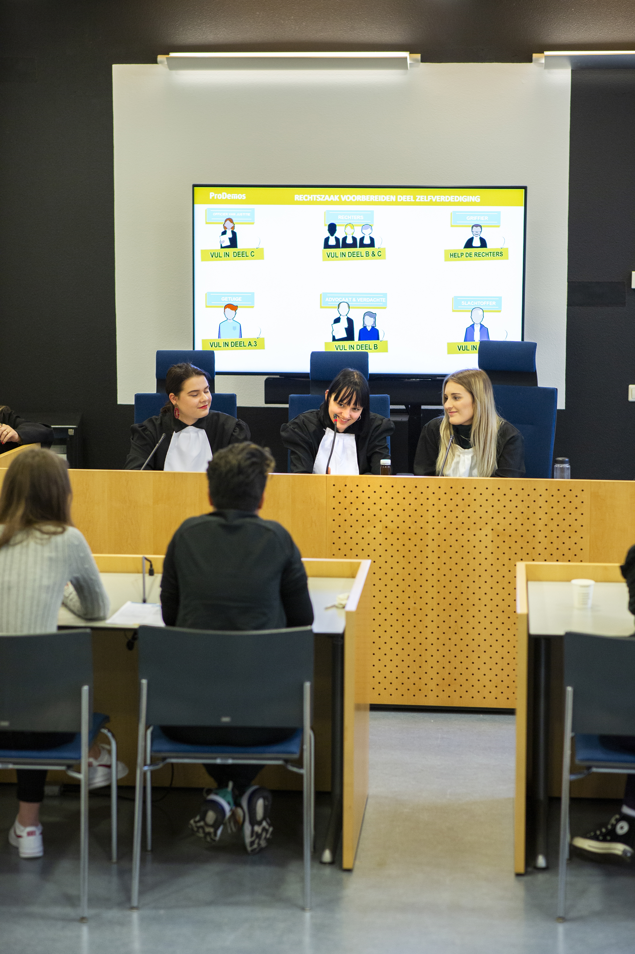

De Rechtbank: Wie is wie?
Notes:
Voeg voor de openingsdia een afbeelding toe uit het ProDemos beeldarchief.
Ga in het menu naar Schikken / Naar achtergrond
Vergroot zonodig de afbeelding, zorg dat het kader gevuld is en maak een aardige uitsnede.

Slide 2
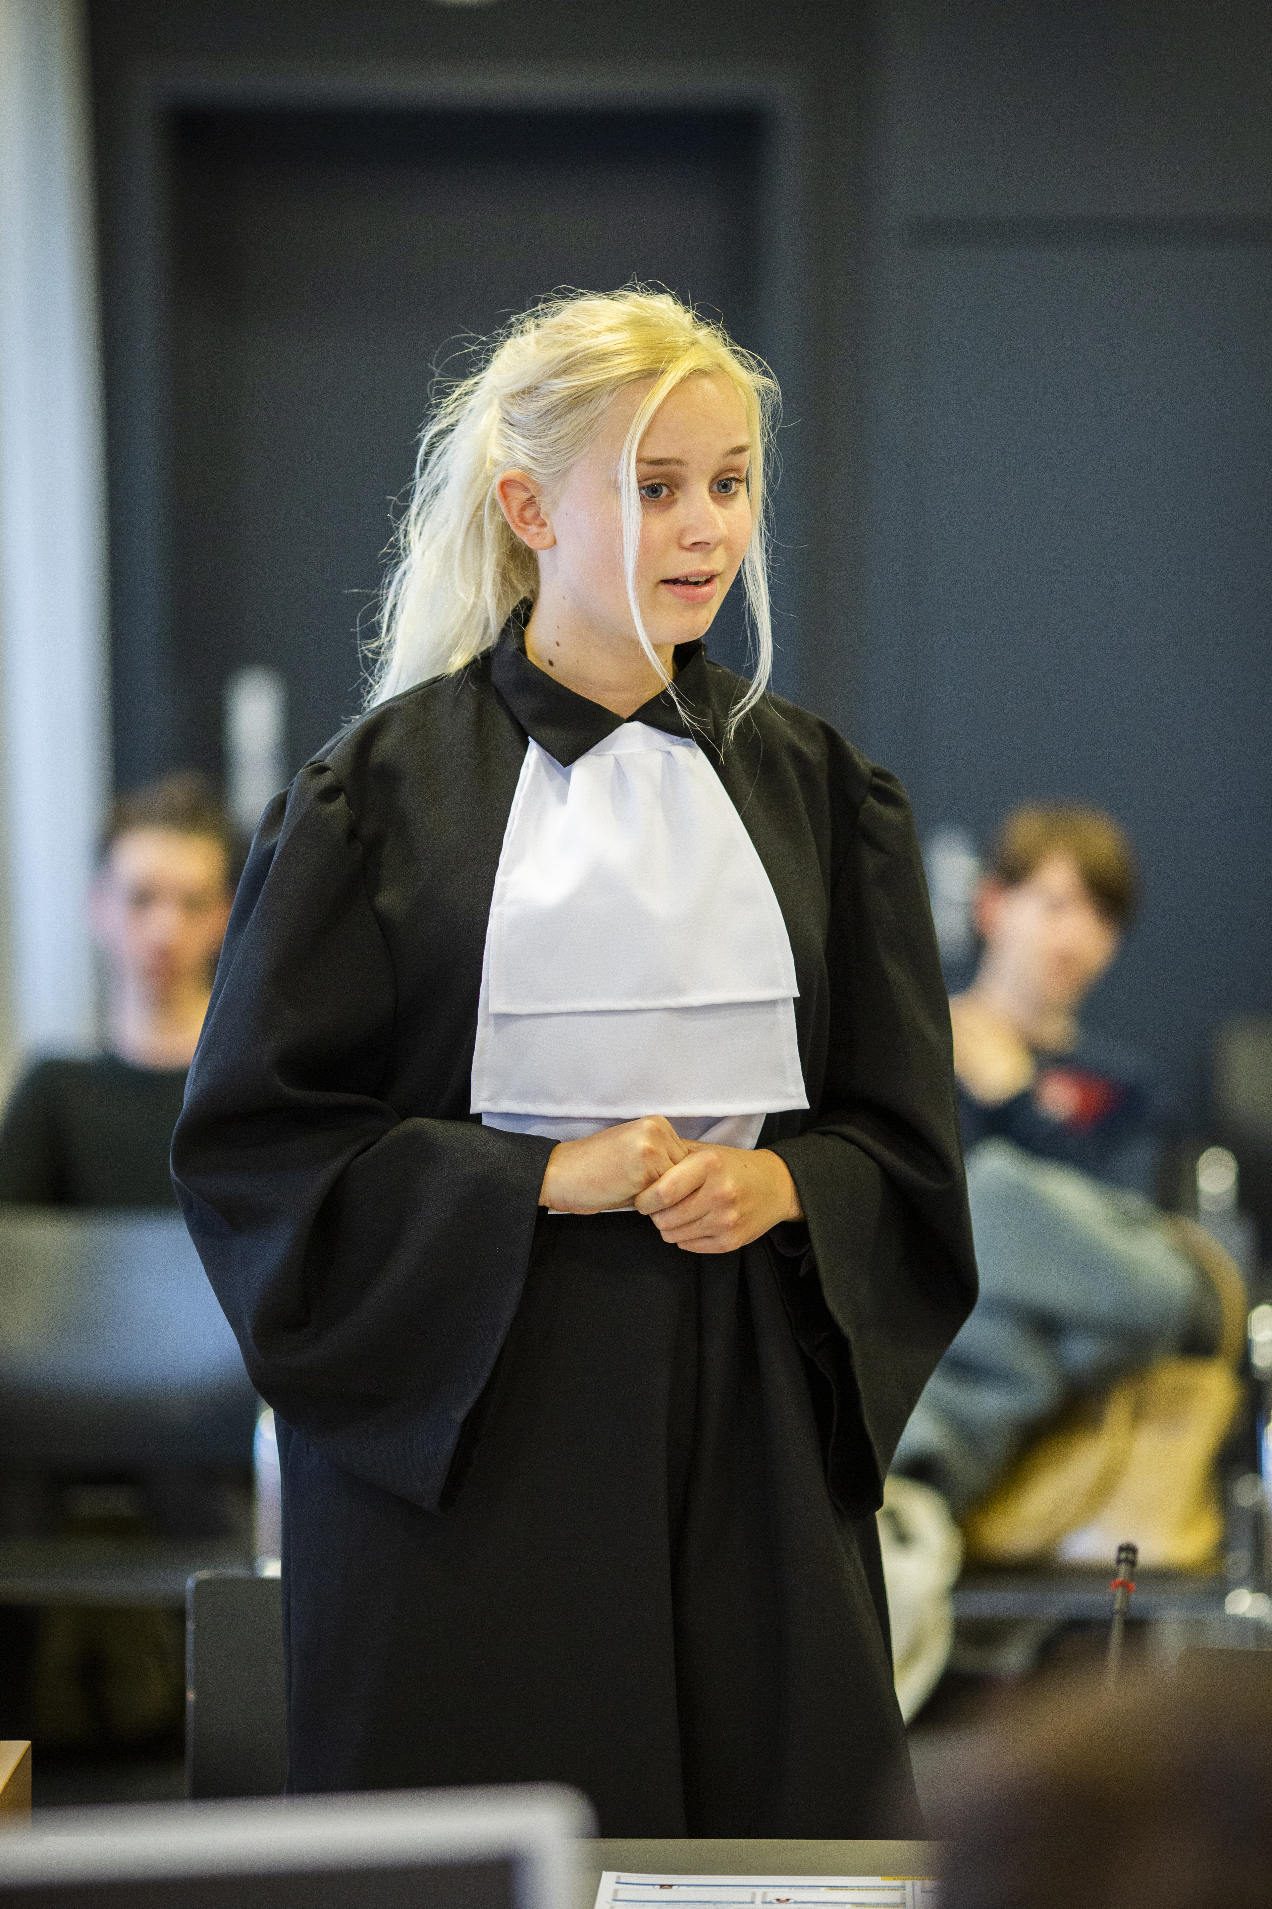
Vandaag leren we..
Wie de belangrijkste mensen zijn in de rechtszaal
Wat hun rol is in de rechtszaak
Wie waar zit in de rechtszaal

Slide 3
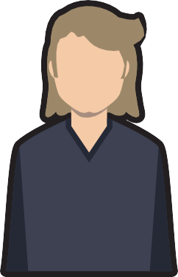
Belangrijke mensen
De verdachte
Wordt verdacht van iets strafbaars
Mag zijn/haar onschuld bewijzen
Heeft recht op een advocaat
De verdachte

Slide 4
Belangrijke mensen
De advocaat
Helpt de verdachte
Moet bewijzen dat de verdachte niet schuldig is, of minder straf verdient
De advocaat

Slide 5

Belangrijke mensen
De aanklager
Officieel: De Officier van Justitie
Maakt bekend waar de verdachte van verdacht wordt
Eist een straf van de rechter
De aanklager

Slide 6


Belangrijke mensen
De rechters
Luisteren naar de verdachte en de aanklager
Bepalen of de verdachte schuldig is
Bepalen welke straf de verdachte krijgt
De rechters

Slide 7
Kijkopdracht: De rechtbank
Bekijk het filmpje op de volgende slide
Bespreek met elkaar: Vinden jullie dat de verdachte schuldig is?

Slide 8
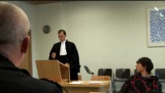
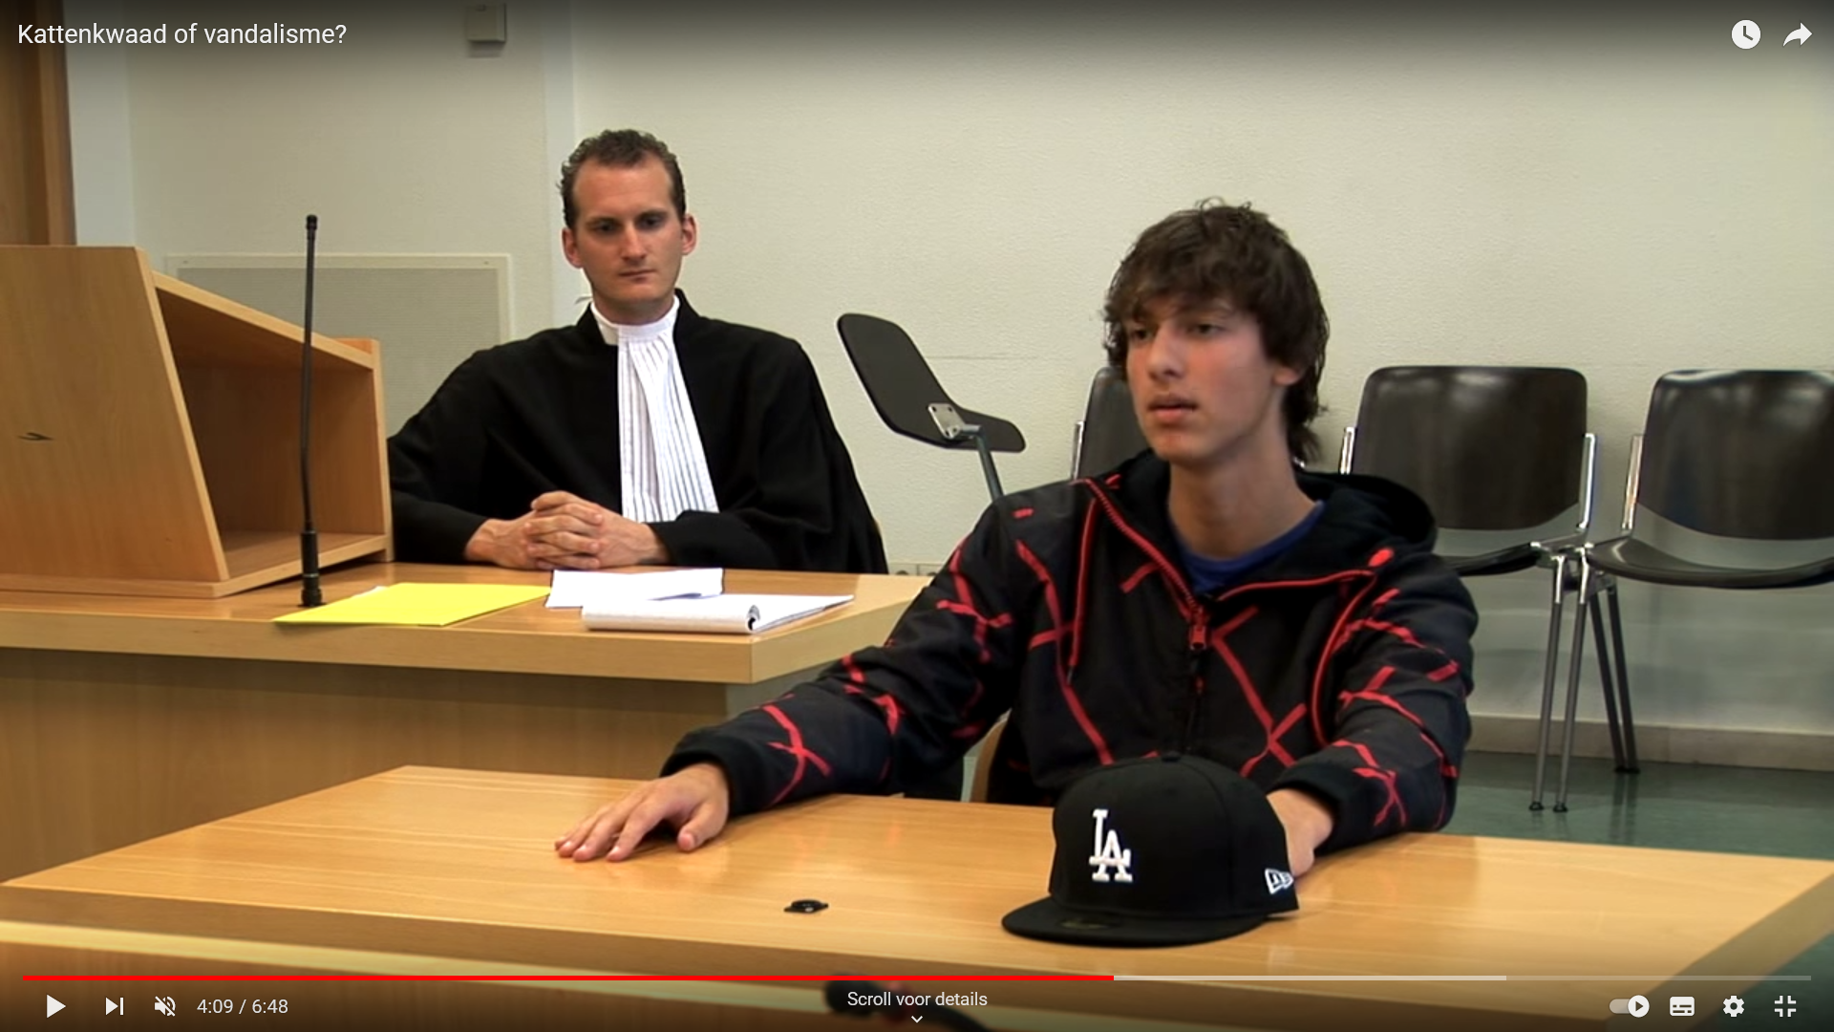

Slide 9
Vind je dat deze verdachte schuldig is?
Waarom?

Slide 10
Kijkopdracht: De rechtbank
Bekijk het filmpje verder
Na de video: Vinden jullie het oordeel van de rechter eerlijk? Waarom wel of niet?
Notes:
https://youtu.be/-5zMvFg7z9A?t=273

Slide 12
Vind je het oordeel van de rechter eerlijk?
Waarom?

Slide 13
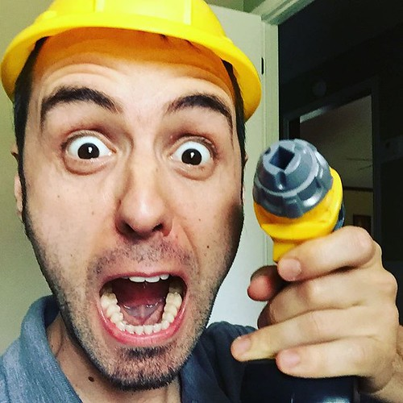
Opdracht: Bouw de rechtszaal na!
Schuif vier tafels in de klas zo bij elkaar dat het lijkt op de rechtszaal
Zet de naambordjes neer op de juiste tafels
Deze foto van Onbekende auteur is gelicentieerd onder CC BY-ND

Slide 14
Antwoord
De rechter(s)
De aanklager
De verdachte
De advocaat

Slide 15
prodemos.nl

